Slide 1
Hướng đối tượng Nhóm 11 – lớp CNTT4
Quản lý kho điện thoại cao cấp

Slide 2
Phân công công việc
Các thành viên trong nhóm:
Huỳnh Nhật Huy (1050080136) | Chỉnh sửa form
Trần Quốc Bảo (1050080129 | Lập trình
Trần Duy Kha (1050080139) | Kiểm tra

Slide 3
Mục lục
Giới thiệu đồ án
Mô tả thuật toán thao tác
01
03
Phân tích đề tài
Kiểm thử bộ lập test
02
04

Slide 4
Giới thiệu đồ án
01

Slide 5
Giới thiệu đồ án
Định nghĩa vấn đề
Trong những năm gần đây, sự phát triển mạnh mẽ của công nghệ thông tin đã làm cho khả năng thu thập và lưu trữ thông tin cảu hệ thống thông tin tăng một cách nhanh chóng. Bên cạnh đó, việc chuyển đổi số một cách chóng mặt của các hoạt động sản xuất, kinh doanh cũng như nhiều lĩnh vực hoạt động khác đã tạo ra một lượng dữ liệu cần lưu trữ và xử lý khổng lồ.

Slide 6
Giới thiệu đồ án
Định nghĩa vấn đề
Trong đó lập trình là công đoạn quan trọng chủ chốt và không thể thiếu để tạo ra sản phẩm phần mềm. phần mềm càng trở nên đa dạng và ngành công nghiệp phầm mềm càng phát triển thì người ta càng thấy rõ tầm quan trọng của phương pháp lập trình. Phương pháp lập trình tốt không chỉ đảm bảo tạo ra phần mềm tốt mà còn hỗ trợ thiết kế phần mềm có tính mở và hỗ trợ khả năng sự dụng lại các mô đun. Nhờ đó chúng ta có thể dễ dàng bảo trì, nâng cấp phần mềm cũng như giảm chi phí phát triển phần mềm.

Slide 7
Giới thiệu đồ án
Phạm vi đồ án
Ta sẽ phát triển ứng dụng với phạm vi nghiên cứu cụ thể ở các chức năng quản lý điện thoại cao cấp, quản lý nhập xuất kho.

Slide 8
Giới thiệu đồ án
Mục tiêu, sự cần thiết của đề tài, tại sao lại chọn đề tài này ?
Mục tiêu
Xây dựng nên các chức năng cơ bản trong việc quản lý kho thực phẩm có áp dụng được lập trình hướng đối tượng. các chức năng của ứng dụng có thể hỗ trợ cho người quản lý thuận lợi trong việc xem xét nắm rõ tình hình một cách dễ dàng hơn, nhanh chóng và ít sai sót hơn về các điện thoại cao cấp trong kho trong quá trình làm việc.

Slide 9
Giới thiệu đồ án
Mục tiêu, sự cần thiết của đề tài, tại sao lại chọn đề tài này ?
Sự cần thiết
Ngành công nghiệp đang tăng mạnh và cũng cần một phần mềm tốt để có thể quản lý các kho hàng phục vụ cho mục đích kinh doanh một cách nhanh chóng và tiện lợi, tránh gây ra các sai sót không đáng có.

Slide 10
Giới thiệu đồ án
Mục tiêu, sự cần thiết của đề tài, tại sao lại chọn đề tài này ?
Tại sao lại chọn đề tài này ?
Việc nghiên cứu để ra các phương pháp, công cụ mới hỗ trợ con người khám phá, phân tích, tổng hợp thông tin nhằm để tìm và rút ra các tri thức các quy luật là một nhu cầu cần thiết. Từ đó giúp cho nhà quản lý có cái nhìn rõ ràng, tổng quan hơn về dữ liệu, có thể đưa ra những nhận định, quyết định cũng như dự đoán một cách chính xác mang tính chiến lực.

Slide 11
Giới thiệu đồ án
Mục tiêu, sự cần thiết của đề tài, tại sao lại chọn đề tài này ?
Tại sao lại chọn đề tài này ?
Do điện thoại cao cấp là một sản phẩm không thể thiếu trong thời đại ngày nay nên chúng em thấy đây là một hướng đi có tiềm năng và còn có thể phát triển thêm nữa trong tương lai, nên chúng em đã chọn đề tài: “Quản lý điện thoại cao cấp” trong đợt làm đồ án môn học này.

Slide 12
Phân tích đề tài
02

Slide 13
Phân tích đề tài
Phân tích yêu cầu hệ thống
Công việc chính của quản lý điện thoại cao cấp
Quản lý nhập hàng:
Sau mỗi lần nhập hàng, quản lý kho sẽ ghi lại chi tiết về sản phẩm và ngày hàng đó được nhập vào kho để tiện theo dõi. Sau khi về kho bộ phận kho chịu trách nhiệm kiểm tra sản phẩm về số lượng của sản phẩm. Sau khi kiểm kê hoàn thành, quản lý kho sẽ tiến hành lập phiếu nhập sản phẩm và đưa vào kho. Việc theo dõi sẽ được bộ phận kho kiểm kê liên tục, theo dõi có thể diễn ra hàng ngày, hàng tuần, hàng tháng. Quản lý kho chịu trách nhiệm viết báo cáo hằng ngày.

Slide 14
Phân tích đề tài
Phân tích yêu cầu hệ thống
Công việc chính của quản lý điện thoại cao cấp
Quản lý xuất hàng:
Bộ phận kho sẽ kiểm kế số lượng sản phẩm trước khi xuất hàng. Bộ phận quản lý khó sẽ tiến hành viết phiếu xuất kho. Khi xuất hàng thông tin về hàng xuất cũng được ghi lại rõ ràng để tiện cho việc đối chiếu kiểm tra.

Slide 15
Phân tích đề tài
Yêu cầu chức năng
Chức năng thêm điện thoại:
Trong chức năng này nhân viên sẽ nhập thông tin các sản phẩm mới lên hệ thống.
ID điện thoại cao cấp
Tên điện thoại cao cấp
Ngày nhập
Số lượng

Slide 16
Phân tích đề tài
Yêu cầu chức năng
Chức năng xóa điện thoại:
Khi một mặt hàng trong kho đã hết, người quản lý sẽ tiến hành xóa loại hàng đó ra khỏi danh sách hàng hóa đó còn trong kho.
ID điện thoại cao cấp
Tên điện thoại cao cấp
Ngày nhập
Số lượng

Slide 17
Phân tích đề tài
Yêu cầu phi chức năng
Đô tin cậy:
Phần mềm được phát triển bởi các sinh viên chưa có kinh nghiệm thực tế cũng như còn hạn chết về mặt kiến thức nên độ tin cậy vẫn chưa được cao và cũng như các chức năng về mặt giao diện có thể uy tín như các công ty có chuyên môn khác.

Slide 18
Phân tích đề tài
Yêu cầu phi chức năng
Khả năng sử dụng:
Phần mềm có khả năng sử dụng khá đơn giản, nhân viên có thể sử dụng các khả năng của hệ thống một cách ổn định, dữ liệu có thể cập nhập nhanh chóng dễ dàng. Ngoài ra phần mềm còn được thiết kế với giao diện thân thiện, dễ nhìn đối với người sử dụng, có thể hiển thị thông tin một cách rõ ràng.

Slide 19
Phân tích đề tài
Yêu cầu phi chức năng
Hiệu suất:
Hiệu năng của hệ thống khá ổn định, các chức năng được triển khai khá hoàn thiện, tốc độ phản phồi của phần mềm nhanh.

Slide 20
Phân tích đề tài
Các công việc cần giải quyết
Phát biểu bài toán:
Các đối tượng cần quản lý:
Điện thoai: Tên điện thoại, hãng điện thoại, năm sản xuất, ID, số lượng, giá điện thoại.
Nhập kho: Số lượng nhập, ngày nhập.
Xuất kho: Số lượng xuất, ngày xuất.

Slide 21
Phân tích đề tài
Các công việc cần giải quyết
Class dienThoai
Thuộc tính: String tenDT, int namSX, int soLuong.
Phương thức:
Constructor: Hàm tạo có đối số và hàm tạo không đối số.
Getter, Setter: Phương thức get, set cho các thuộc tính kiểu private.
Nhap: Nhập thông tin.
Hien: Hiện thông tin.

Slide 22
Phân tích đề tài
Các công việc cần giải quyết
Class samSung kế thừa class dienThoai
Thuộc tính: int chucNangSuDung, int loaiManHinh, String maSS.
Phương thức:
Constructor: Hàm tạo có đối số và hàm tạo không đối số.
Getter, Setter: Phương thức get, set cho các thuộc tính kiểu private.
Nhap: Nhập thông tin.
Hien: Hiện thông tin.

Slide 23
Phân tích đề tài
Các công việc cần giải quyết
Class apple kế thừa class dienThoai
Thuộc tính: int loaiIP, String maIP
Phương thức:
Constructor: Hàm tạo có đối số và hàm tạo không đối số.
Getter, Setter: Phương thức get, set cho các thuộc tính kiểu private.
Nhap: Nhập thông tin.
Hien: Hiện thông tin.

Slide 24
Phân tích đề tài
Các công việc cần giải quyết
Class DSDienThoai
Thuộc tính: ArrayList<dienThoai> dsdienthoai.
Phương thức:
Constructor: Hàm tạo có đối số và hàm tạo không đối số.
themDT(): void
suaSamSung(): void
xoaSamSung(): void
suaApple(): void
xoaApple(): void
hienDSSamSung(): void
hienDS(): void
hienDSApple(): void

Slide 25
Phân tích đề tài
Các công việc cần giải quyết
Class QLKho
Thuộc tính: ArrayList<dienThoai>dsdienthoai, ArrayList <Phieu> phieu
Phương thức:
Constructor: Hàm tạo có đối số và hàm tạo không đối số.
themDSdienthoai(): void
menuSuaDoi(): void
SuaDoi(): void
suaSamSung(): void
xoaSamSung(): void
suaApple(): void
xoaApple: void
hienDSApple(): void
hienDS(): void
hienDSSamSung(): void
themDSPhieu(): void
hienDSPhieu(): void

Slide 26
Phân tích đề tài
Các công việc cần giải quyết
Class QLKho
Thuộc tính: ArrayList<dienThoai>dsdienthoai, ArrayList <Phieu> phieu
Phương thức:
Constructor: Hàm tạo có đối số và hàm tạo không đối số.
suaPhieuNhapKho(): void
xoaPhieuNhapKho(): void
suaPhieuXuatKho(): void
xoaPhieuXuatKho(): void
hienDSPhieuNhapKho(): void
hienDanhSachPhieuNhapKho(): void
hienDanhSachPhieuXuatKho(): void
hienDSPhieuXuatKho(): void
hienDanhSachPhieu(): void
TongSoLuongConLai(): void
menuChinh(): void
menuSuaDoiPhieu(): void
SuaDoiPhieu(): void

Slide 27
Mô tả thuật toán thao tác
Các công việc cần giải quyết
Class Phieu
Thuộc tính: int soLuong, String maPhieu, String donViNhap, String diaChiKho.
Phương thức:
Constructor: Hàm tạo có đối số và hàm tạo không đối số.
Getter, Setter: Phương thức get, set cho các thuộc tính kiểu private.
Nhap: Nhập thông tin.
Hien: Hiện thông tin.

Slide 28
Mô tả thuật toán thao tác
Các công việc cần giải quyết
Class DSPhieu
Thuộc tính: ArrayList <Phieu> phieu.
Phương thức:
Constructor: Hàm tạo có đối số và hàm tạo không đối số.
themDSPhieu(): void
suaPhieuNhapKho(): void
xoaPhieuNhapKho(): void
suaPhieuXuatKho(): void
xoaPhieuXuatKho(): void
hienDS(): void
hienDSPhieuNhapKho(): void
hienDSPhieuXuatKho(): void
menuSuaDoiPhieu(): void
SuaDoiPhieu(): void

Slide 29
Mô tả thuật toán thao tác
Các công việc cần giải quyết
Class PhieuNhapKho
Thuộc tính: int ngayNhap.
Phương thức:
Constructor: Hàm tạo có đối số và hàm tạo không đối số.
Getter, Setter: Phương thức get, set cho các thuộc tính kiểu private.
Nhap: Nhập thông tin.
Hien: Hiện thông tin.

Slide 30
Mô tả thuật toán thao tác
Các công việc cần giải quyết
Class PhieuXuatKho
Thuộc tính:int ngayXuat.
Phương thức:
Constructor: Hàm tạo có đối số và hàm tạo không đối số.
Getter, Setter: Phương thức get, set cho các thuộc tính kiểu private.
Nhap: Nhập thông tin.
Hien: Hiện thông tin.

Slide 31
Mô tả thuật toán thao tác
Các công việc cần giải quyết
Class main
Thuộc tính:
Phương thức:
main(String[]): void
menuChinh()

Slide 32
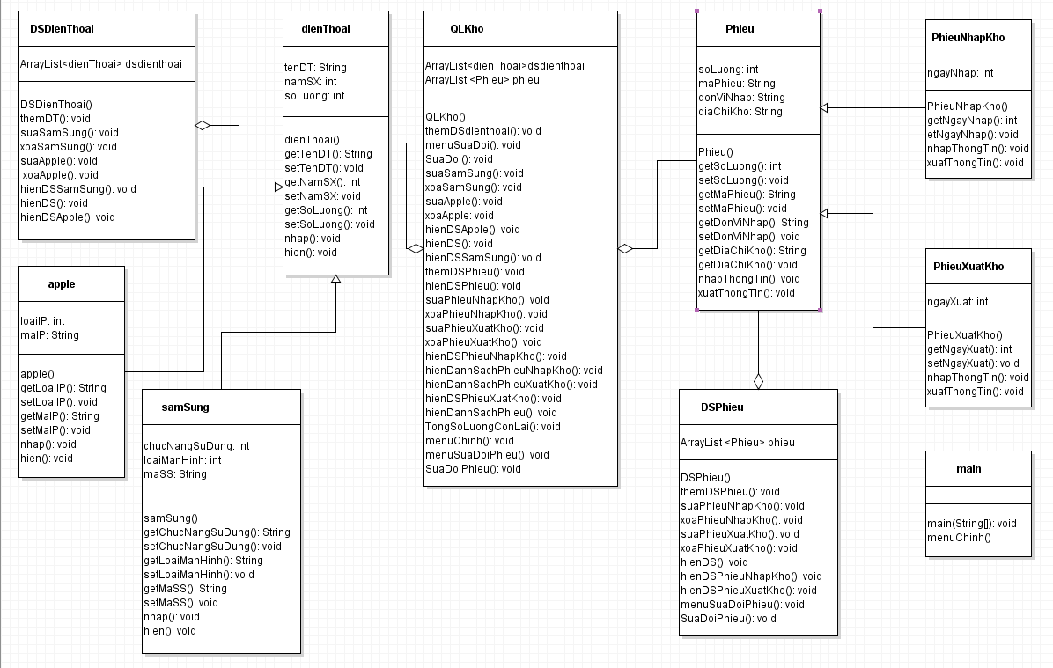
Phân tích đề tài
Các công việc cần giải quyết

Slide 33
Mô tả thuật toán thao tác
03

Slide 34
Mô tả thuật toán thao tác
Tìm kiếm điện thoại theo tên
Sử dụng vòng lập for để dò từng phần tử trong danh sách, sau đó sử dụng phương thức indexOf để so sánh chuỗi kí tự (Tên điện thoại) vừa nhập vào có giống với phần tử nào trong danh sách hay không. Nếu có thì in thông tin của điện thoại đó ra màn hình.

Slide 35
Mô tả thuật toán thao tác
Thêm mẫu điện thoại mới vào danh sách
Nhập vào thông tin của điện thoại mới. Sau đó sử dụng phương thức add để thêm phần tử mới vào danh sách.

Slide 36
Mô tả thuật toán thao tác
Xóa một mẫu điện thoại trong mảng qua id
Nhập id của mẫu điện thoại cần xóa. Nếu trong danh sách không tồn tại id thì sẽ trả về false, còn ngược lại sẽ trả về true (boolean), sau đó in thông tin điện thoại cần xóa ra màn hình và sử dụng lệnh remove để xóa phần tử đó ra khỏi danh sách.

Slide 37
Mô tả thuật toán thao tác
Kiểm tra một mẫu điện thoại có tồn tại trong kho hay không
Nhập id của mẫu điện thoại cần kiểm tra. Sau đó sử dụng phương thức contains để kiểm tra trong danh sách có tồn tại phần tử đó hay không, nếu có trả lại true, nếu không trả lại false (boolean).

Slide 38
Mô tả thuật toán thao tác
Sếp giảm điện thoại theo giá bán
Sử dụng Collections Sort trong ArrayList<dienThoai>
Tạo phương thức int compare(dienThoai dt1, dienThoai dt2)(Nguyenvong a1, Nguyenvong a2)
Sử dụng lệnh if để so sánh từng trường hợp:
Nếu dt1.getGiaDT() < dt2.getGiaDT() thì return 1
Nếu dt1.getGiaDT() > dt2.getGiaDT() thì return -1
Cuối cùng in danh sách đã được sắp xếp ra màn hình.

Slide 39
Mô tả thuật toán thao tác
Nhập kho
Tạo ra một danh sách nhập kho. Nhập kho bao gồm 2 phương thức là nhập dữ liệu và in danh sách.

Slide 40
Mô tả thuật toán thao tác
Xuất kho
Tạo ra một danh sách xuất kho. Xuất kho bao gồm 2 phương thức nhập dữ liệu và in danh sách ra màn hình.

Slide 41
Cài đặt bài toán
04

Slide 42
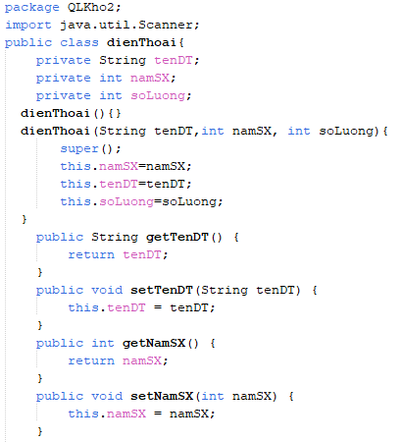
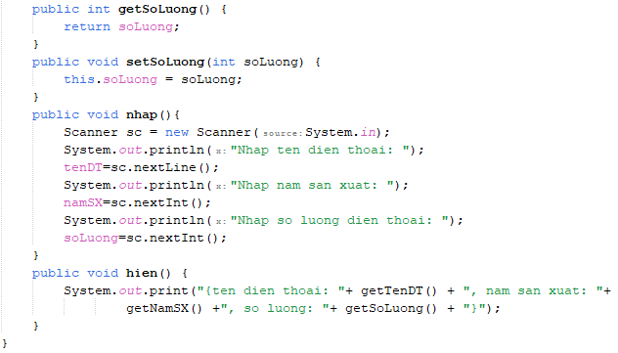
Cài đặt bài toán
Class dienThoai

Slide 43
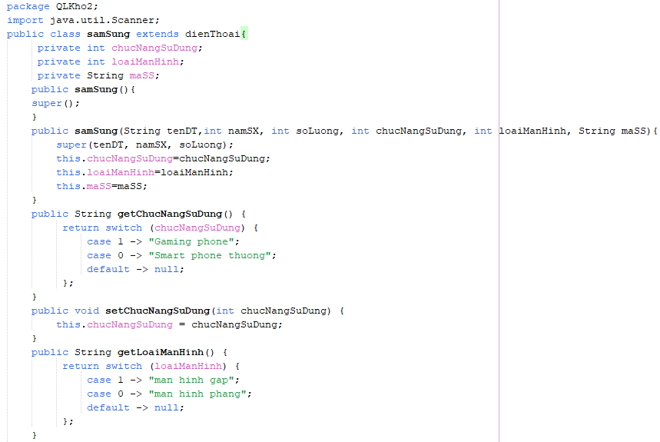
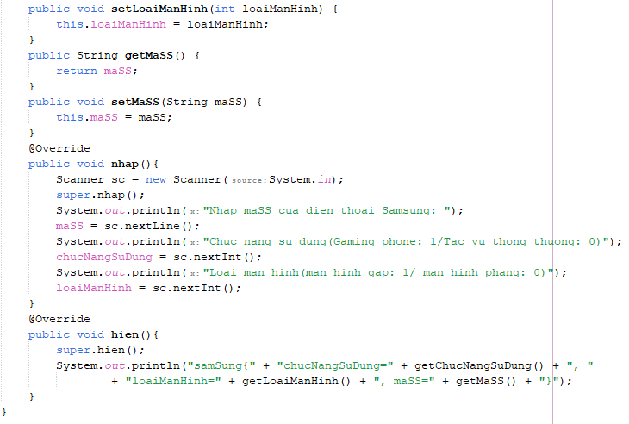
Cài đặt bài toán
Class samSung

Slide 44
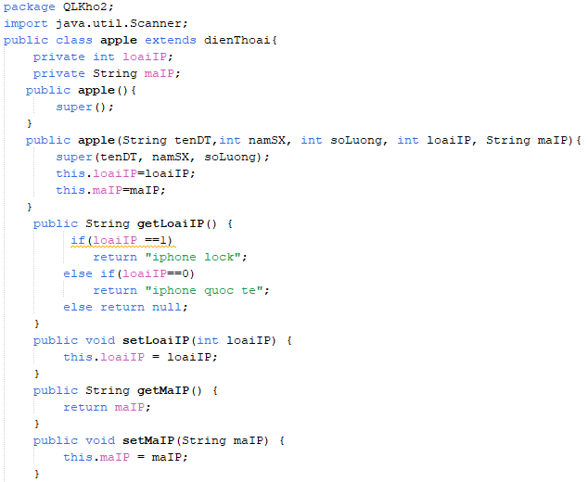
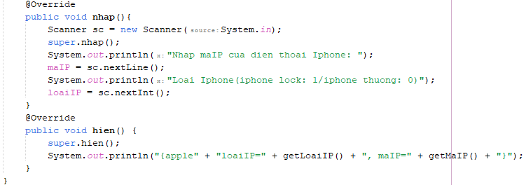
Cài đặt bài toán
Class apple

Slide 45
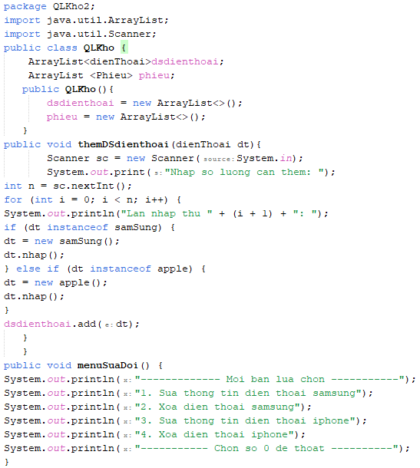
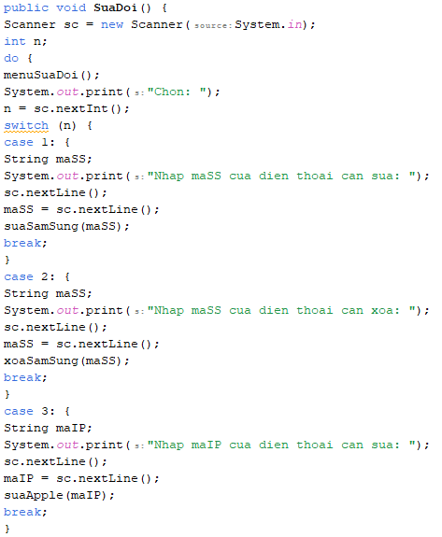
Cài đặt bài toán
Class QLKho

Slide 46
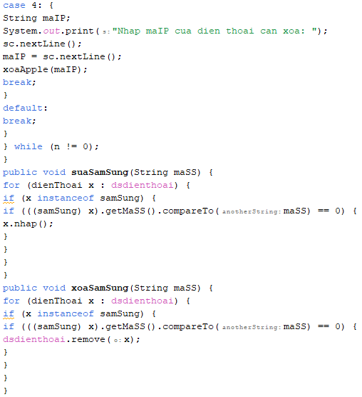
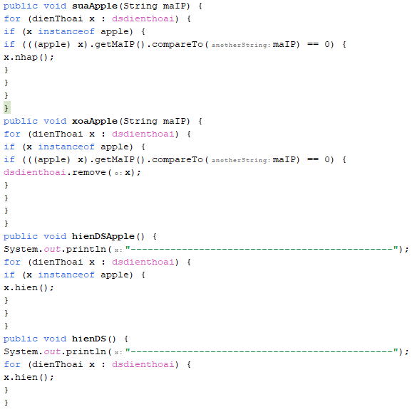
Cài đặt bài toán
Class QLKho

Slide 47
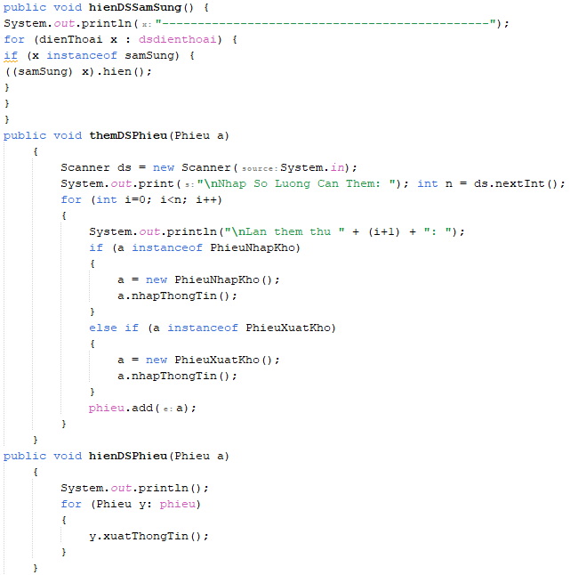
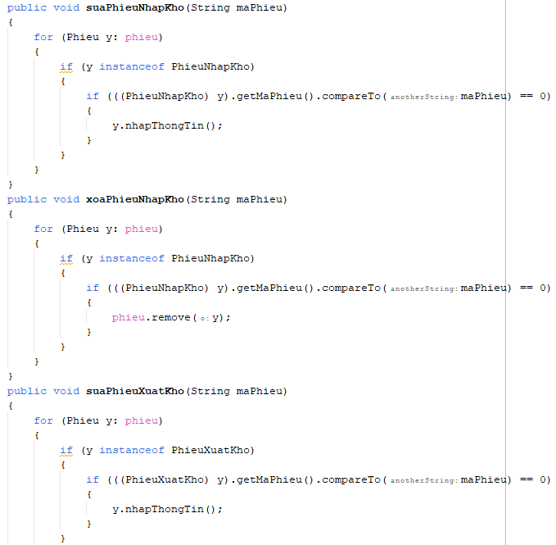
Cài đặt bài toán
Class QLKho

Slide 48
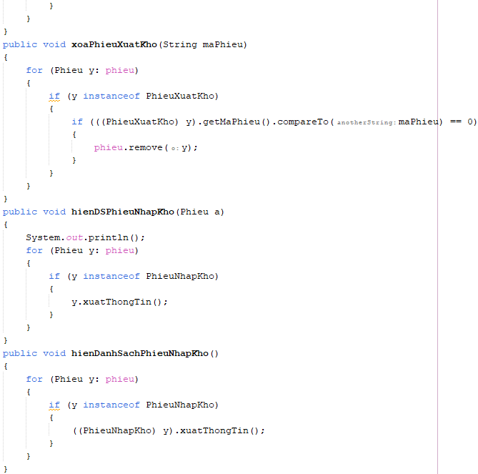
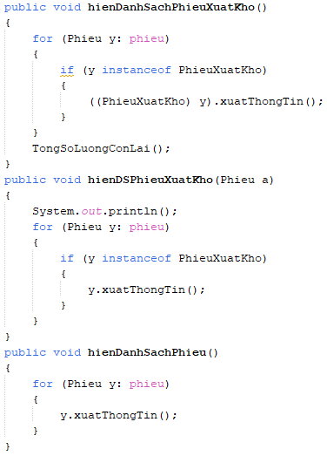
Cài đặt bài toán
Class QLKho

Slide 49
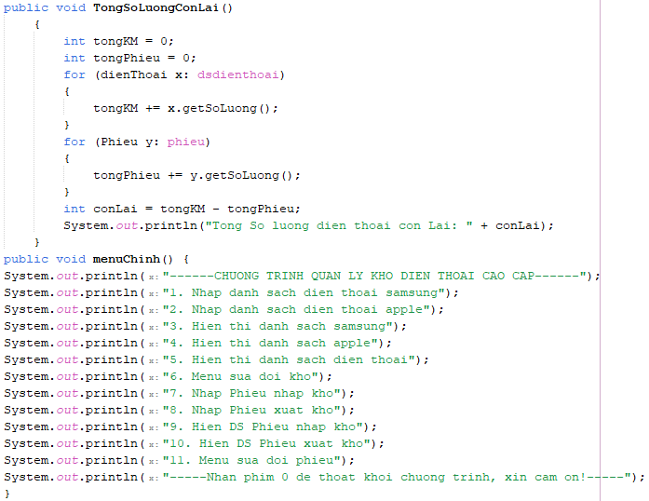
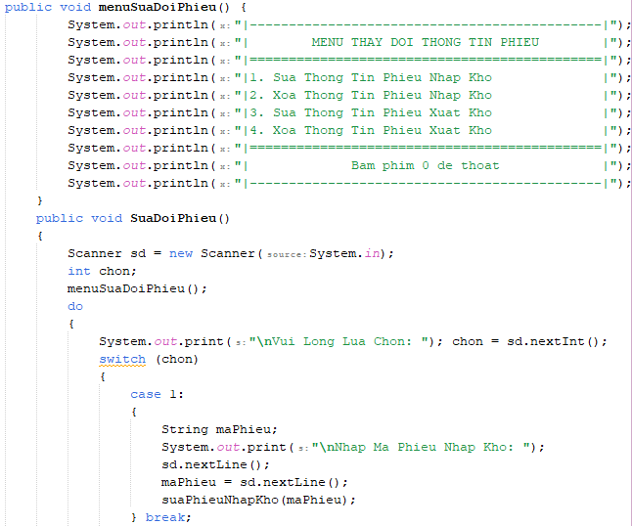
Cài đặt bài toán
Class QLKho

Slide 50
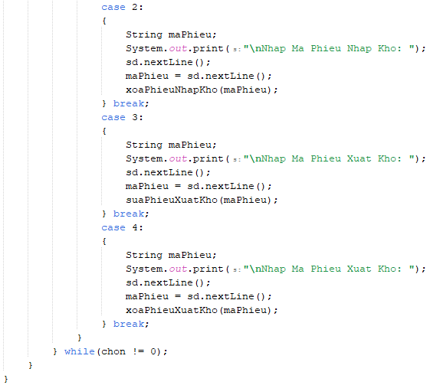
Cài đặt bài toán
Class QLKho

Slide 51
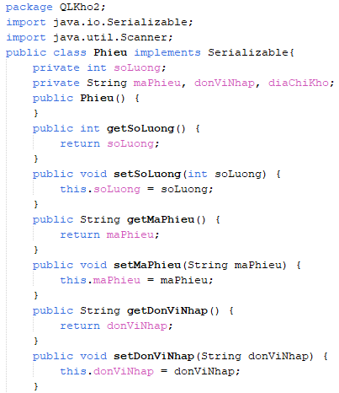
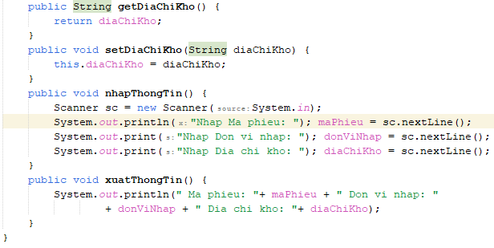
Cài đặt bài toán
Class Phieu

Slide 52
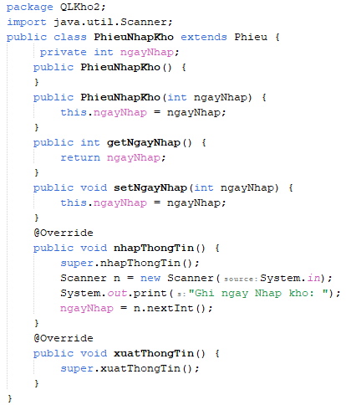
Cài đặt bài toán
Class PhieuNhapKho

Slide 53
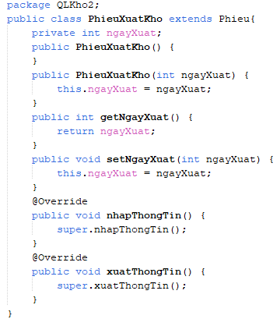
Cài đặt bài toán
Class PhieuXuatKho

Slide 54
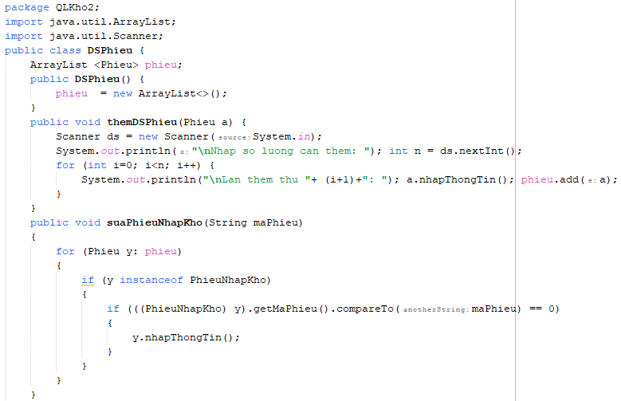
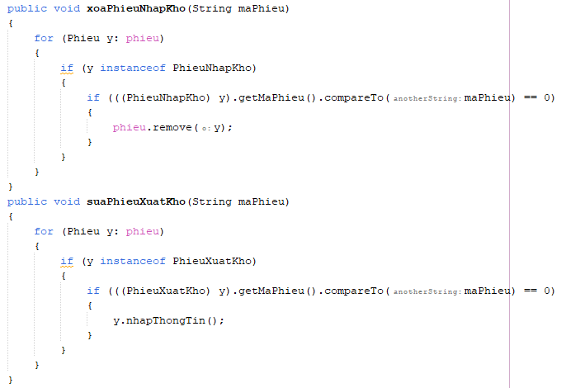
Cài đặt bài toán
Class DSPhieu

Slide 55
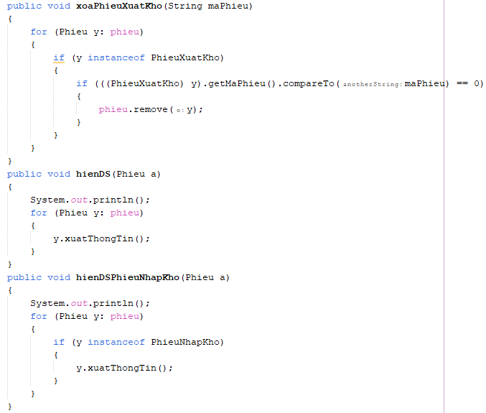
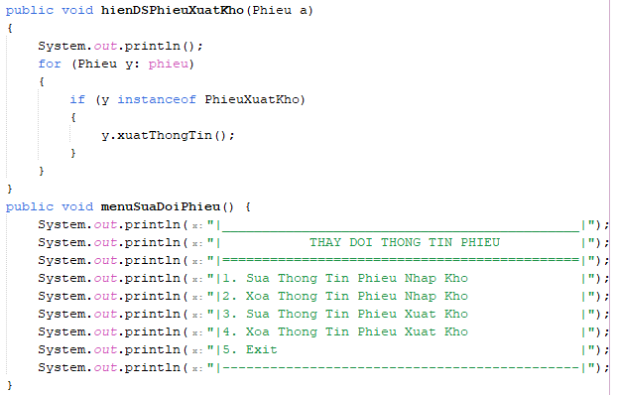
Cài đặt bài toán
Class DSPhieu

Slide 56
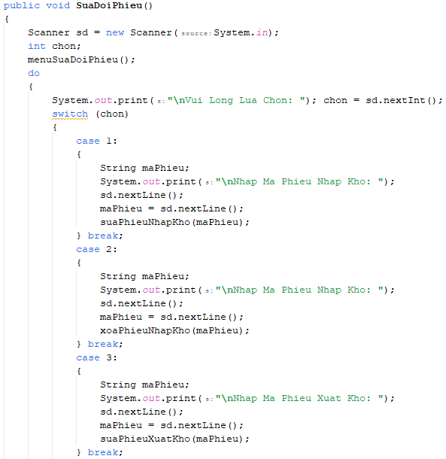
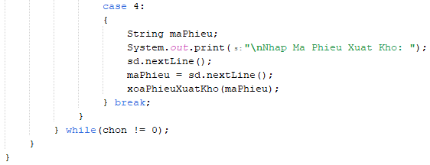
Cài đặt bài toán
Class DSPhieu

Slide 57
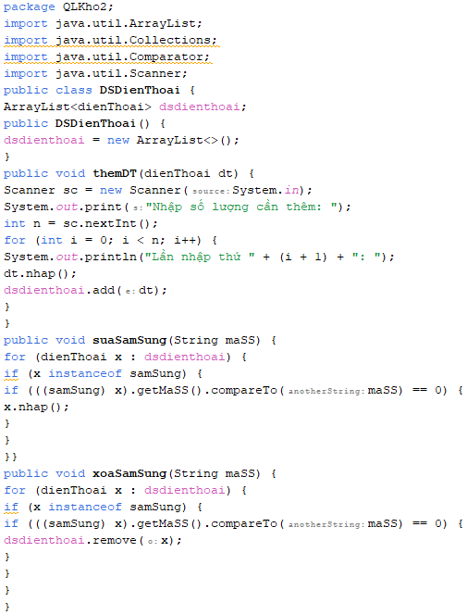
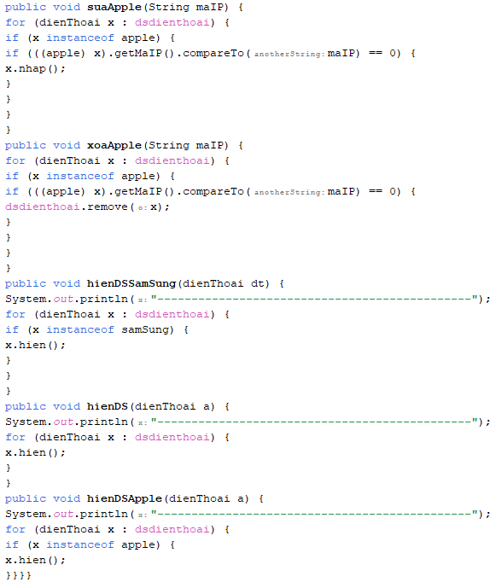
Cài đặt bài toán
Class DSDienThoai

Slide 58
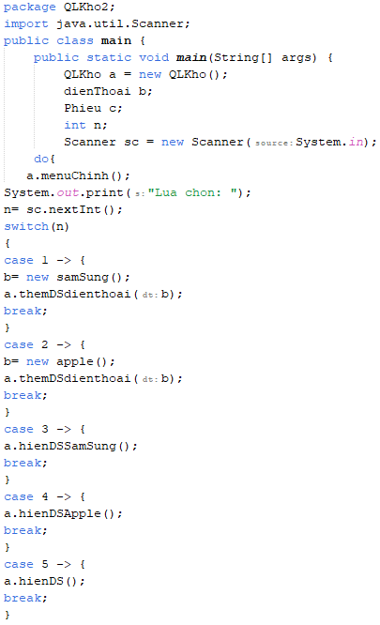
Cài đặt bài toán
Class main

Slide 59
Cài đặt bài toán
Kiểm thử bộ lập test
Kiểm thử tại đây

Slide 60
THE END
Cảm ơn các bạn đã lắng nghe

